Slide 1

Arte Tech Pro
Maak een titel aan die u publiek aanspreekt. U kunt dit ondertitelveld gebruiken voor een citaat of een scriptiestelling waaruit het belang van de persoon die u bespreekt, blijkt.

Slide 2
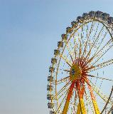


Leven
Ervaringen uit de jeugd die op hem/haar van invloed waren
Zijn of haar opleiding
Mensen die hem of haar beïnvloed hebben
Achtergrondinformatie over de persoon die u bespreekt. Belangrijke informatie kan het volgende omvatten:

Slide 3
Werk
Beschrijving belangrijk evenement
Beschrijving belangrijk evenement
Beschrijving belangrijk evenement
1
2
3
Geeft informatie over de belangrijke gebeurtenissen die hij of zij heeft voltooid.

Slide 4
Invloed
Jan. 20JJ
Beschrijf de impact van het onderwerp
Feb. 20JJ
Beschrijf de impact van het onderwerp
Mrt. 20JJ
Beschrijf de impact van uw onderwerp
Leg aan uw publiek uit welke impact hij of zij gehad heeft in uw leven.

Slide 5






Prijzen en erkenningen
Prijsomschrijving
Prijsomschrijving
Prijsomschrijving
De prijzen en erkenningen die aan hem of haar zijn uitgereikt.
Prijsomschrijving
Prijsomschrijving
Prijsomschrijving

Slide 6





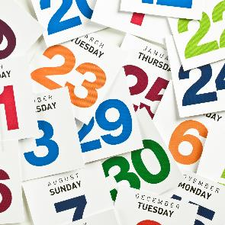

Nalatenschap
Beschrijving nalatenschap
Beschrijving nalatenschap
Beschrijving nalatenschap
Beschrijving nalatenschap
Beschrijving nalatenschap
Beschrijving nalatenschap
Beschrijving voor uw publiek van de nalatenschap die hij of zij heeft achtergelaten. Hoe hij of zij de wereld heeft veranderd.

Slide 7

Deze sjabloon gebruiken
Volg de instructies op elke dia om uw presentatie te maken.
Onthoud dat een PowerPoint een visueel element is voor uw presentatie. De woorden op de dia dienen alleen als opsomming (in plaats van voorleestekst).
Afbeeldingen en foto’s verfraaien; zorg ervoor dat u ze aan uw dia's toevoegt waar gepast.
Gebruik de functie Ontwerpideeën om prachtige presentaties te maken.
Ga naar het lint Ontwerp en selecteer Ontwerpideeën.
Kies zorgvuldig overgangen en animaties. (U wilt dat uw publiek zich concentreert op uw inhoud, en niet op de effecten.)

Slide 8
Pas deze sjabloon aan
Bewerkinstructies voor sjabloon en feedback

